Slide 1
数字图像处理实验
理学院 信息与计算

Slide 2
实验1 验证性实验
选择PPT中的例题或练习题5道，进行实验。

Slide 3
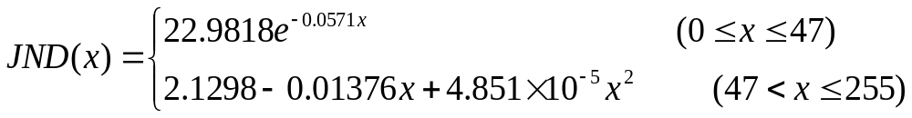
实验2：利用JND进行图像增强
JND表示人类心理上恰好能察觉的最小灰度差异（JND： Just Noticeable Difference），又称为最小可觉差 、辨别阈。它与背景灰度的关系如下：
x为背景灰度，当 x<=47为暗视觉，为x>47明视觉.
Notes:
JND也称为差别阈限、最小可觉差 、辨别阈；

Slide 4
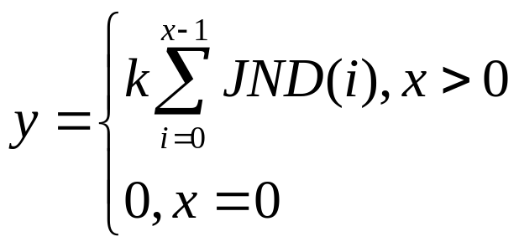
灰度映射函数
对任意输入灰度x，其输出灰度y：
(2)
k为伸缩系数，可根据输入图像的不同设置。
  简单起见，可令k=0.5~0.7；
注意：
  公式（2）中灰度x,y的类型为double
  可能存在灰度y>255的情况，可以直接截断，或令大于255的y值都等于255.

Slide 5
实验步骤：
读图像A （ ye04.png ）
将图像A转变为灰度图像
计算JND(x)，并根据函数（2）进行灰度映射
得到灰度映射后的图像B
显示图像A、B
写图像B至文件yf.bmp内

Slide 6
实验3 空间滤波器的应用
读取一张彩色图像,在图像中添加高斯噪声，并显示噪声图像
  rgb = imnoise(rgb,'gaussian',0,0.01);
  方差0.01控制噪声水平，增大该参数，则噪声变强。
取邻域大小为5*5，分别利用的高斯滤波器和中值滤波器对图像进行滤波，并显示滤波图像；
  高斯滤波的标准差为0.8；
  imfilter函数可以直接对彩色图像进行滤波；
  medfilt2函数只能对二维矩阵进行滤波；
Notes:
bifilter3D.m

Slide 7
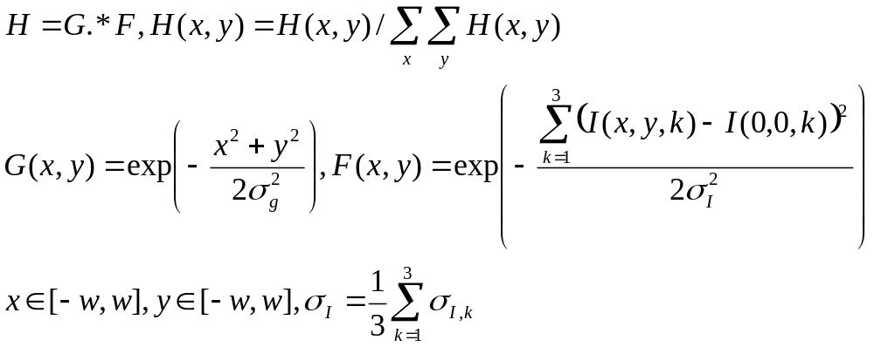
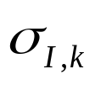
双边滤波：
  1）将彩色图像从rgb转到lαβ 颜色空间
  2）对l，α，β 三分量依此采用如下双边滤波器H进行滤波：
    其中： 表示lαβ 中第k分量的标准差
  3）重复步骤2三次
  4）将滤波结果从lαβ 转到rgb，得到双边滤波的结果图像；

Slide 8
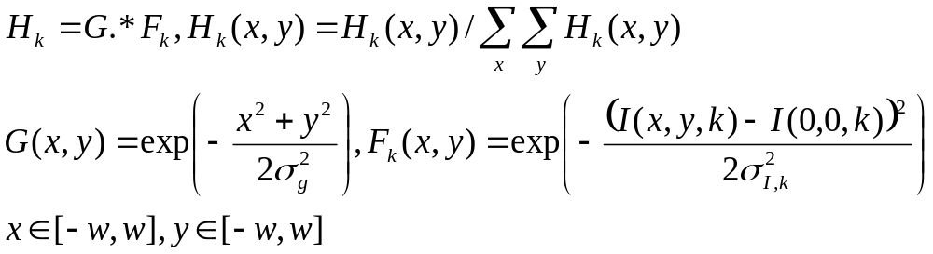
双边滤波时，也可以对l，α，β三分量分别采用各自的双边滤波器Hk进行滤波：
比较各滤波器去除噪声的效果，并简单分析。

Slide 9
注意：
双边滤波模板主要有两个模板生成，第一个是高斯模板，第二个是以灰度级的差值作为系数生成的模板。然后这两个模板点乘就得到了最终的双边滤波模板。
高斯滤波器可通过fspecial函数生成
将彩色图像从rgb转到lαβ颜色空间：
  lab = applycform(rgb,makecform('srgb2lab’));
  或：lab = rgb2lab(rgb);
从lαβ转到rgb颜色空间：
  rgb = applycform(lab,makecform('lab2srgb’));
  或：rgb = lab2rgb(lab);

Slide 10
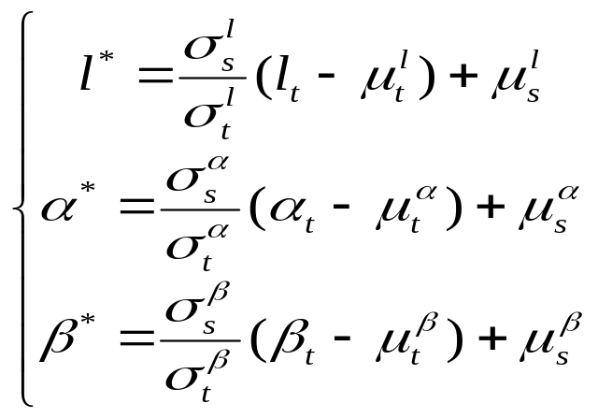
实验4 色彩迁移
1.将目标图像和颜色图像由RGB空间转换到lαβ 或者其它颜色空间
  目标图像：j0.jpg
  颜色图像：j5.jpg 或j5y.jpg
2. 根据图像各分量的均值和标准差，实现色彩迁移算法
Notes:
clr_adjust.m

